Slide 1
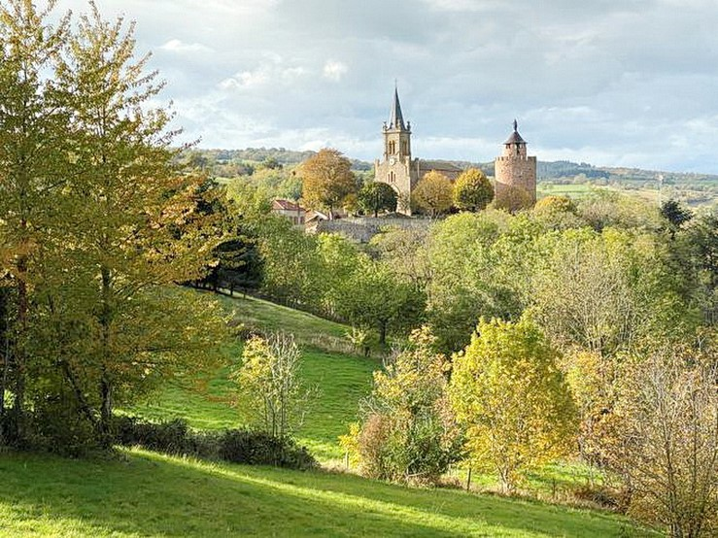
La cité médiévale du Crozet
dép de la Loire en Auvergne Rhône Alpes.
environ 270 habitants qui sont des
Crozetais, Crozetaises
Cité nichée entre le Bourbonnais à la Bourgogne du Sud

Slide 2
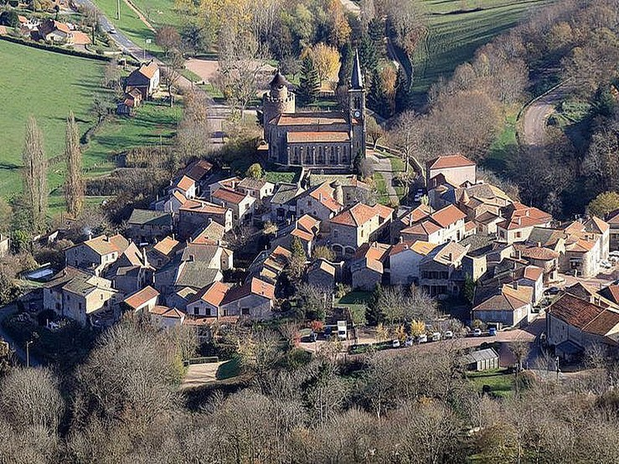

La cité médiévale de le Crozet
Blason de Le Crozet
Le Crozet perché à environ 400 mètres d’altitude se découvre une ancienne cité médiévale, bien conservée et restaurée.

Slide 3
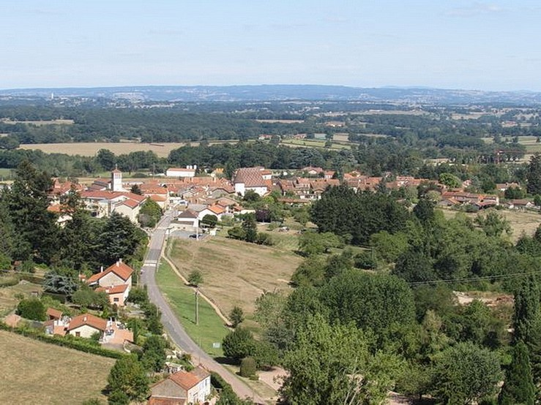
La cité médiévale du Crozet
Blason de Le Crozet
Le Crozet se situe sur les contreforts des Monts de la Madeleine dominant la plaine où s’étire la Loire

Slide 4
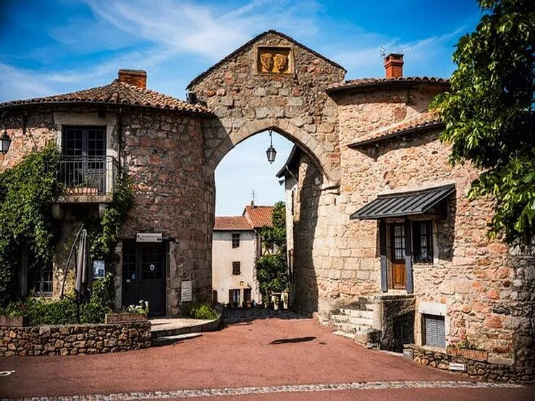
Franchir les fortifications d’enceinte surprendra le visiteur loin d’imaginer ce que la petite cité médiévale lui réserve.

Slide 5
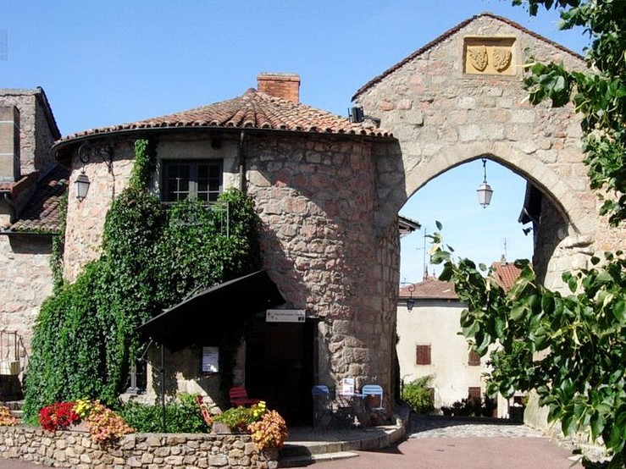
Au pied de la Grande Porte, avant de passer sous l’arc brisé, le Point Information Tourisme vous accueillir et vous conseiller pour découvrir la cité et le territoire

Slide 6
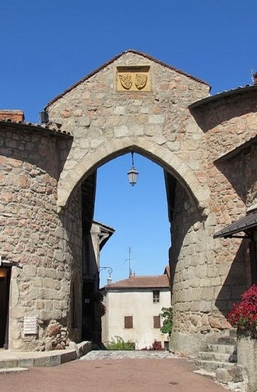

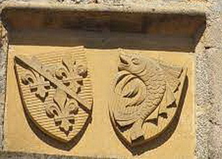
Cette porte repose sur deux tours tronquées, restes de l’enceinte fortifiée du XIIIe et dont les murs ont 2,50 m d'épaisseur au sommet de la porte les blasons des Bourbons et du Forez.

Slide 7
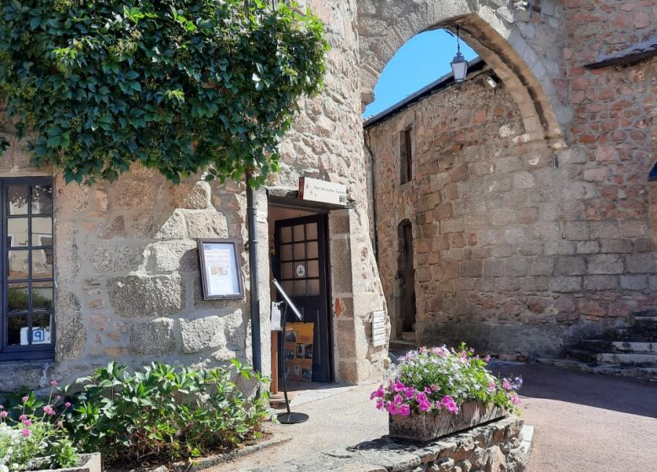
L’office du tourisme se trouve dans une
tour de la porte d’entrée

Slide 8
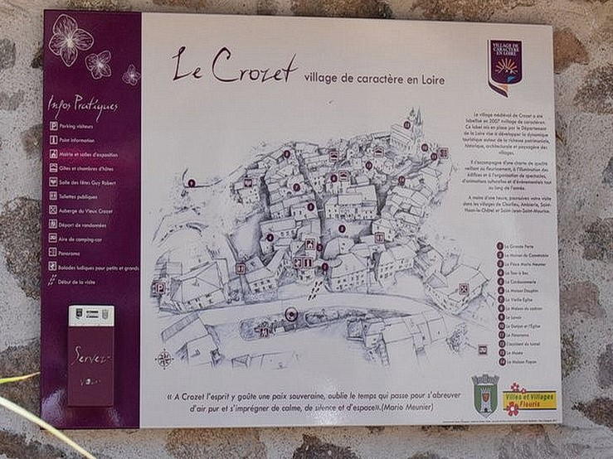
Le Crozet plonge d’emblée le visiteur dans un autre temps, dans une atmosphère sereine et paisible

Slide 9
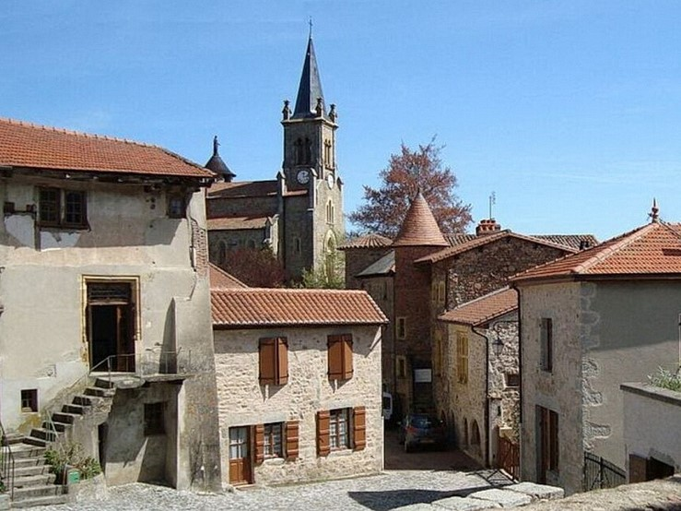
Les ruelles font office de petit labyrinthe où, à chaque recoin, conte l’histoire de ce village classé de caractère.

Slide 10
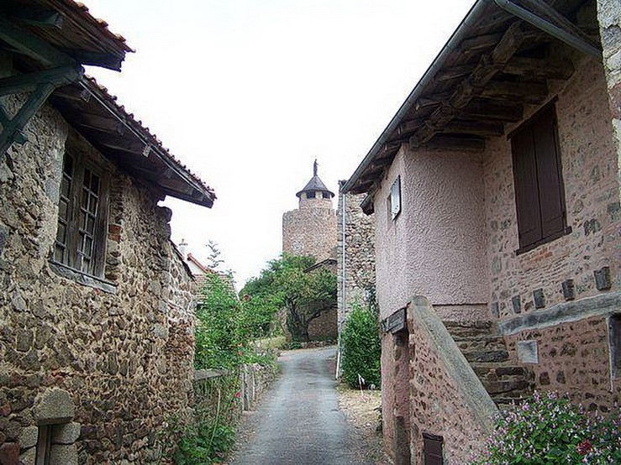
La Tour et le Chemin de Ronde de le Crozet.

Slide 11
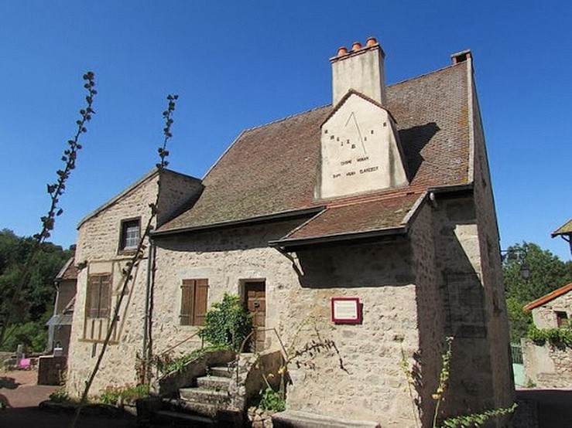
la maison du cadran
Maison ancienne au toit pointu , Sur la face large de l'imposante souche de la cheminée , un cadran solaire

Slide 12
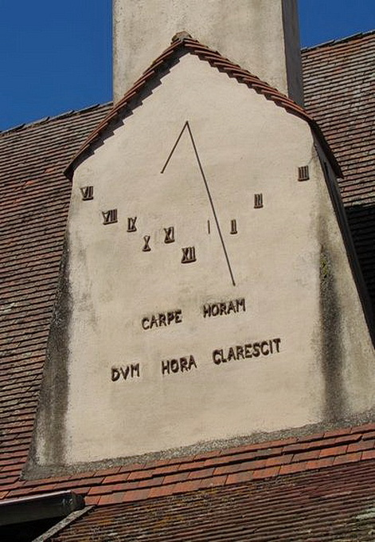
cadran solaire avec cette citation latine , "carpe horam dum hora clarescrit " , cueillez la lumière pendant qu'il fait jour
sur le côté rare graphique d'équation du temps qui permet d'obtenir l'heure exacte .
Belle fenêtre de la fin de l'ère gothique .

Slide 13
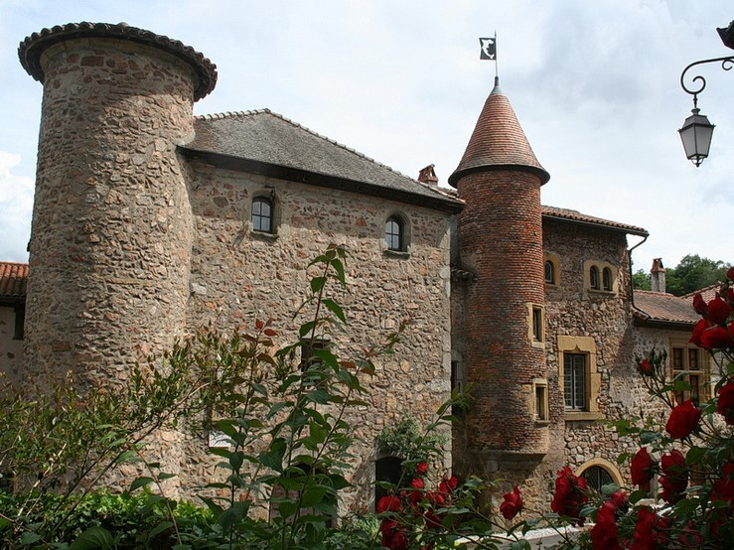
Maison du conseiller
Papon
Jean Papon est né au Crozet vers 1507 et mort à Marcoux , dans le Comté de Forez , le 6 novembre 1590),

Slide 14
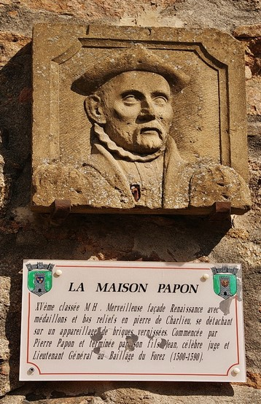
jurisconsulte et écrivain français.

Slide 15
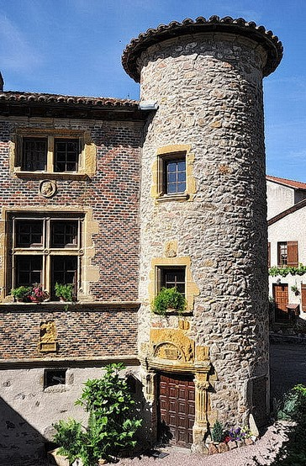
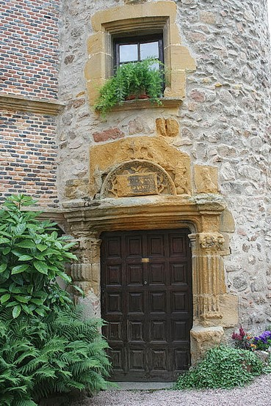
C'est la seule habitation du village classée monument historique. Jean Papon a également donné son nom au collège de La Pacaudière, inauguré en 1972.
Maison du conseiller
Papon

Slide 16
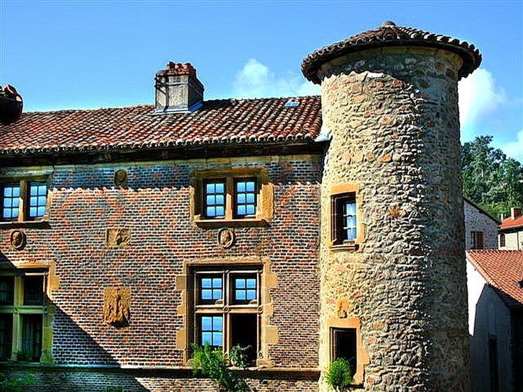
Maison du conseiller
Papon

Slide 17
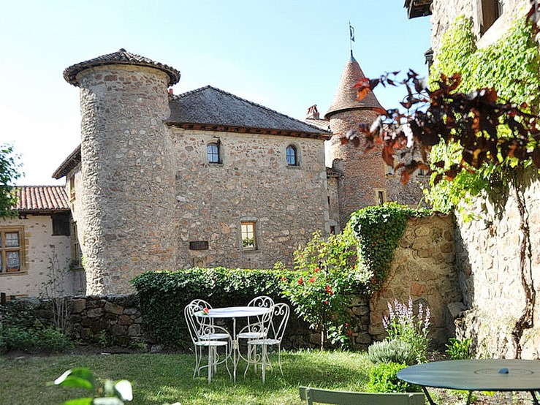
Maison du conseiller
Papon

Slide 18
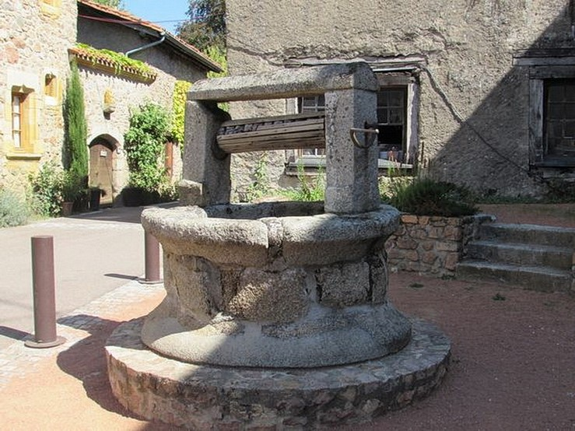
Récemment restauré ce puits marque l’époque médiévale

Slide 19
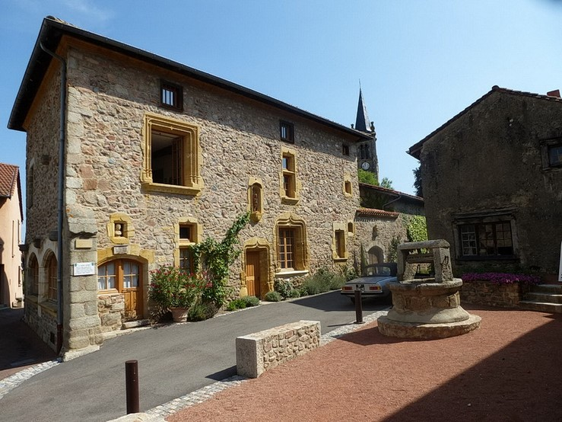
La Maison du Dauphin fait partie des bâtisses incontournables à admirer dans les ruelles du Crozet.

Slide 20
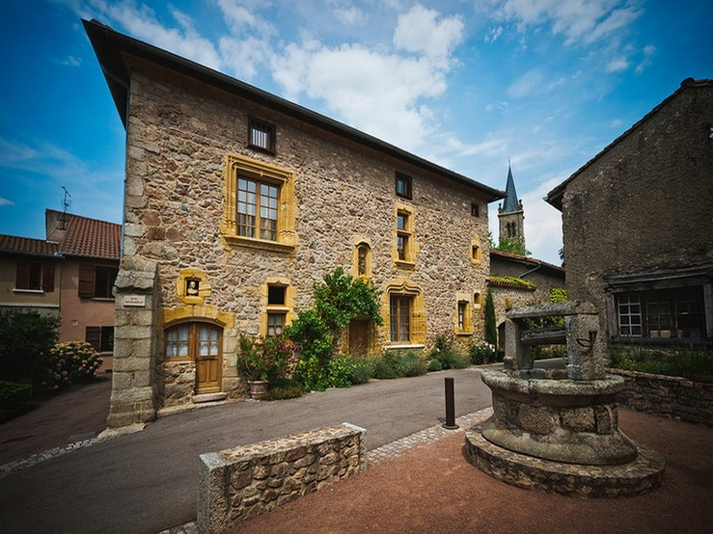
anciennement la halle de la boucherie.
Construction du début du XVIe siècle, très bien restaurée.

Slide 21
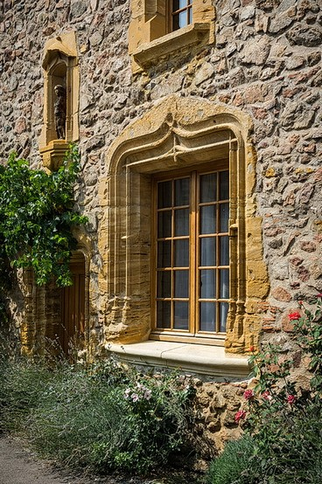
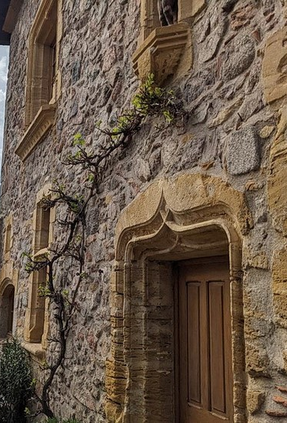

Slide 22
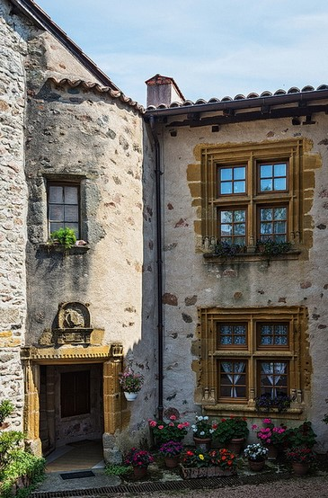
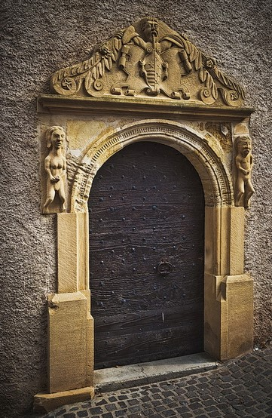
C'est la seule habitation du village classée monument historique.

Slide 23
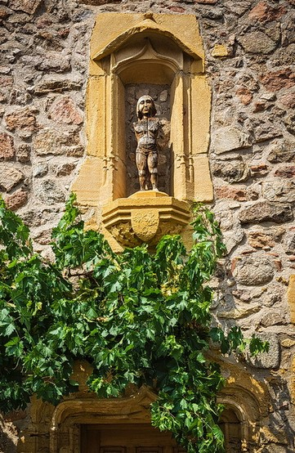
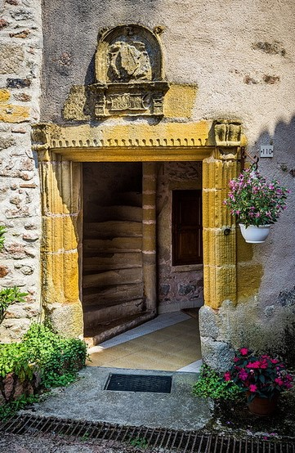

Slide 24
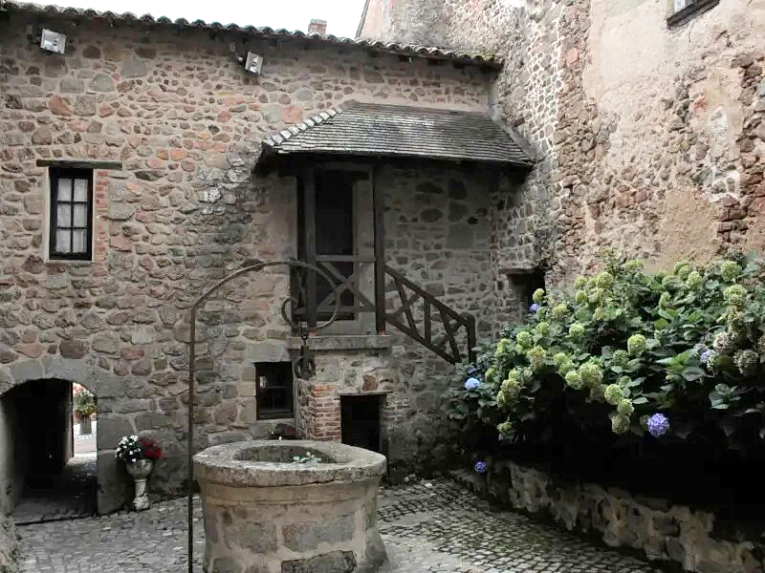

Slide 25
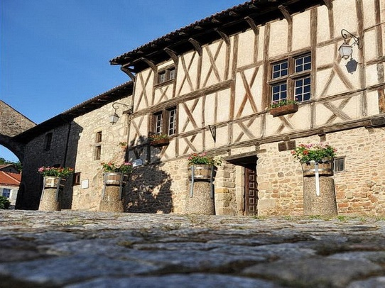
Le Crozet, ancienne place forte médiévale vous invite à parcourir son histoire au fil de ses ruelles pavées.

Slide 26
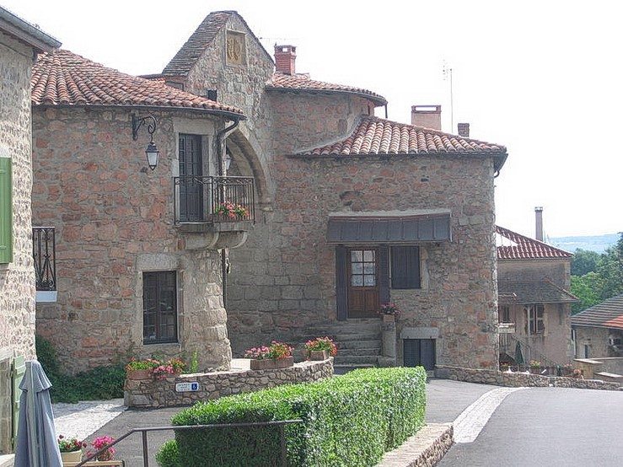

Slide 27
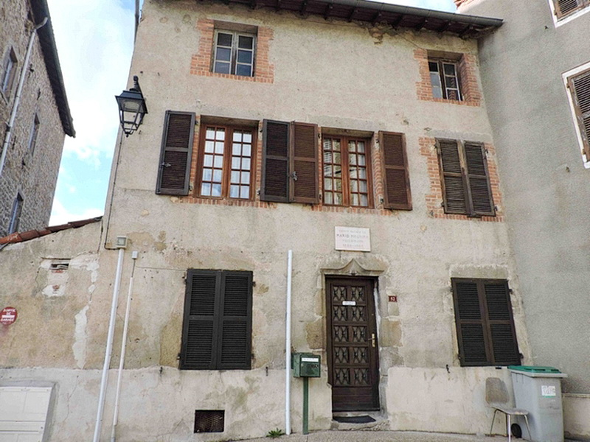
Demeure de Mario Meunier.
Ecrivain helléniste renommé, il traduit Platon, Sophocle etc,,, il a vécu au Crozet et repose depuis 1960 au cimetière du village

Slide 28
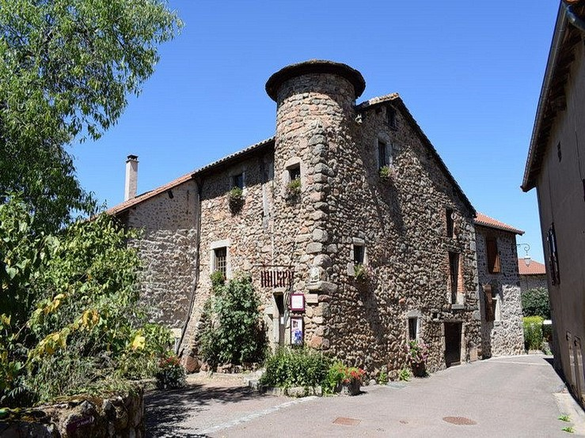
Musée des Arts et Traditions Populaires du Vieux Crozet
Dans un logis à tourelle du XVIe siècle, seule maison de Crozet visitable. Reconstitutions d'ateliers, métiers anciens, salle historique, exposition et bibliothèque sur la région.

Slide 29
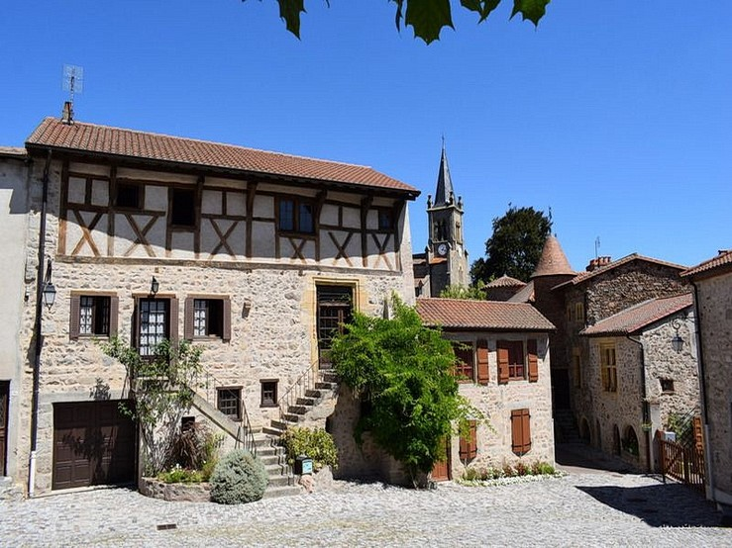

Slide 30
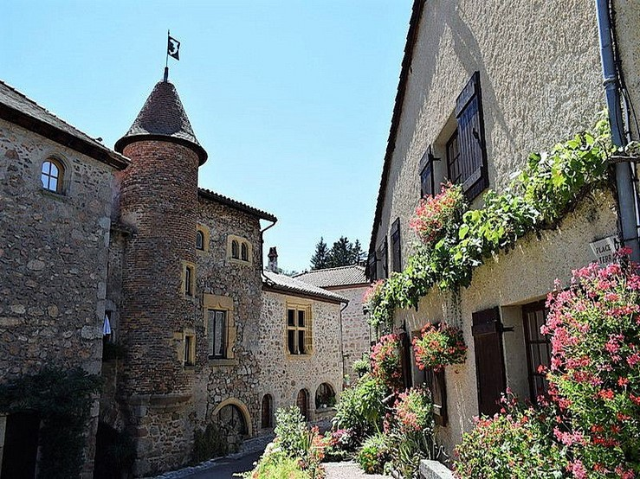

Slide 31
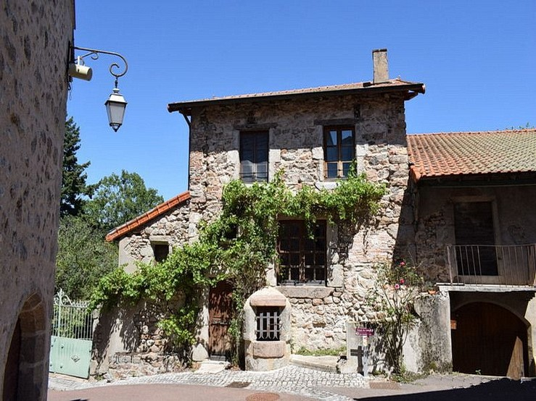

Slide 32
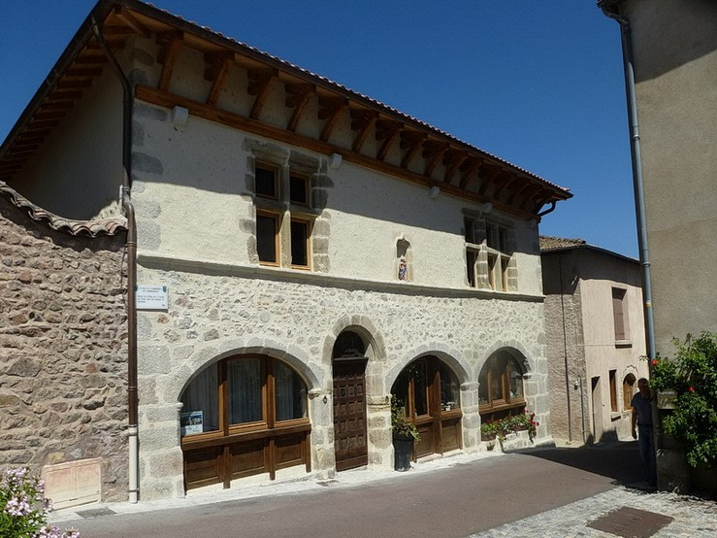
l'ancienne halle de la cordouannerie
à remarquer ses trois ouvroirs avec ses arcs de granit aux colonnettes sculptées et fenêtres à meneaux.

Slide 33
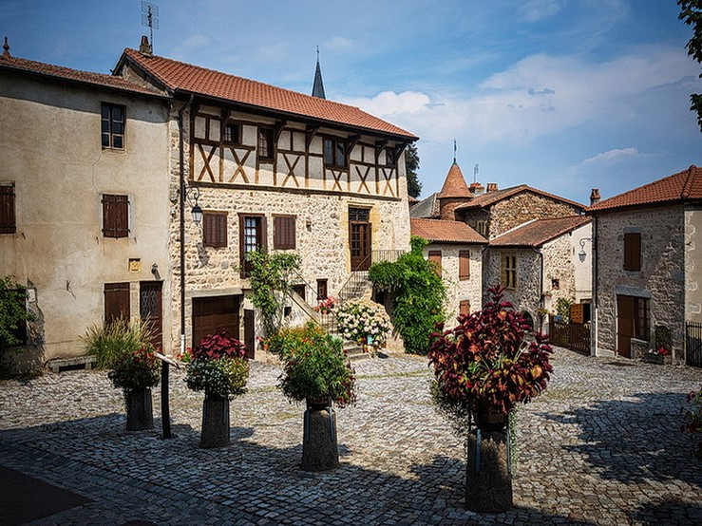

Slide 34
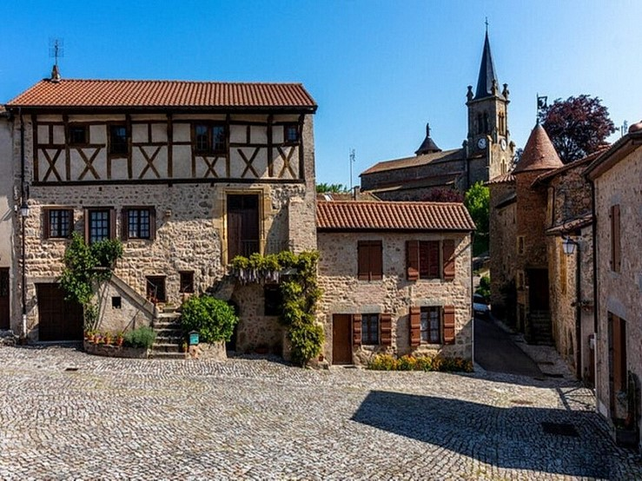

Slide 35
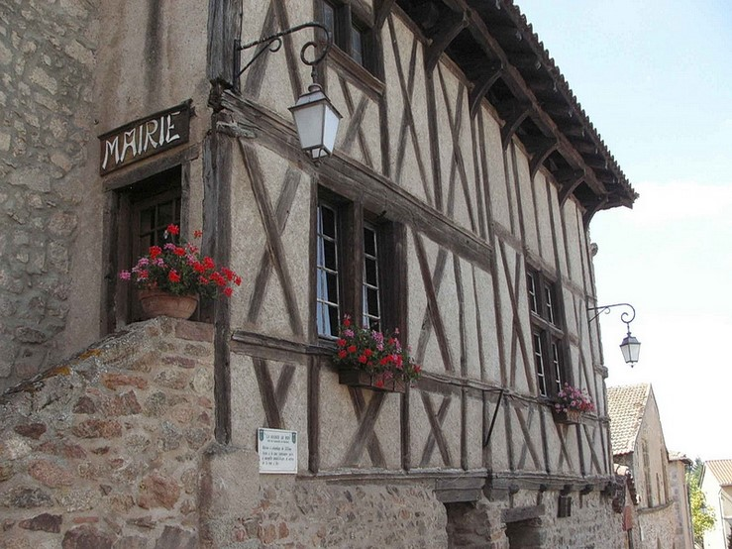
Mairie de Le Crozet

Slide 36
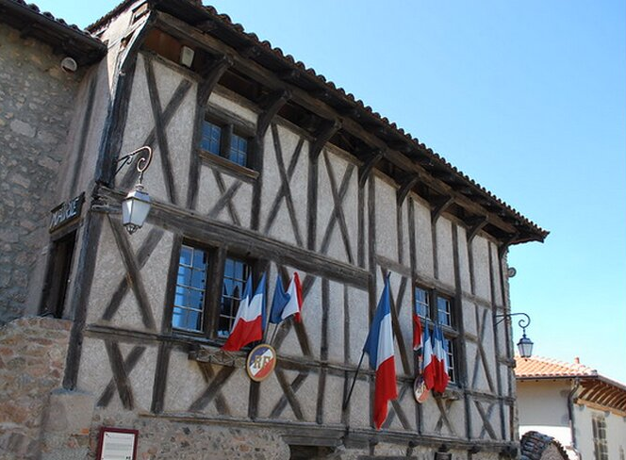
la maison de bois dite du connétable
aujourd’hui Mairie de le Crozet

Slide 37
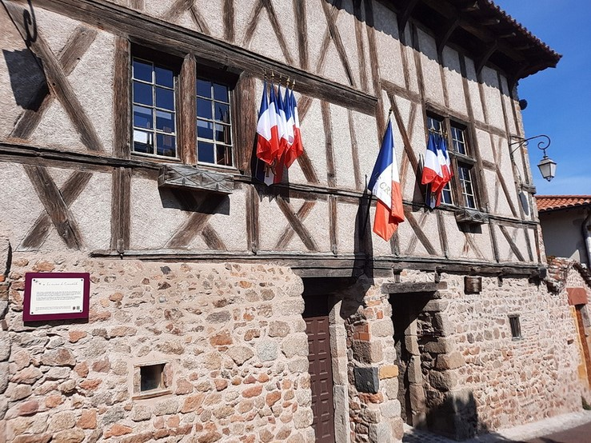

Slide 38
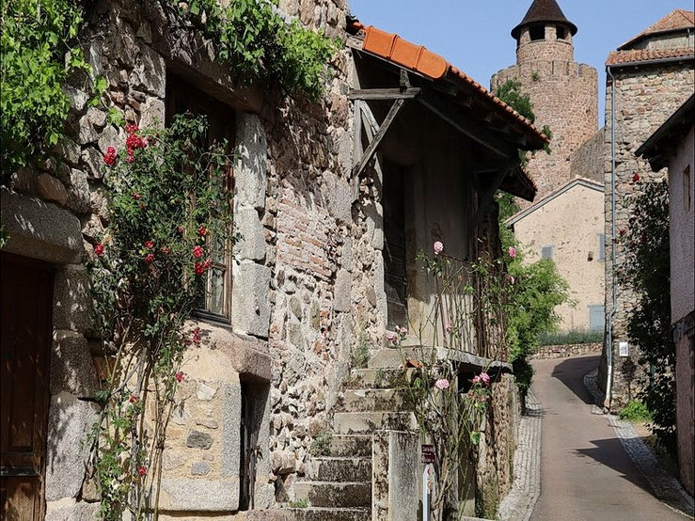

Slide 39
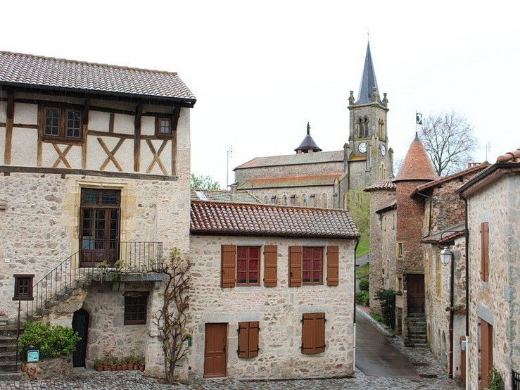

Slide 40
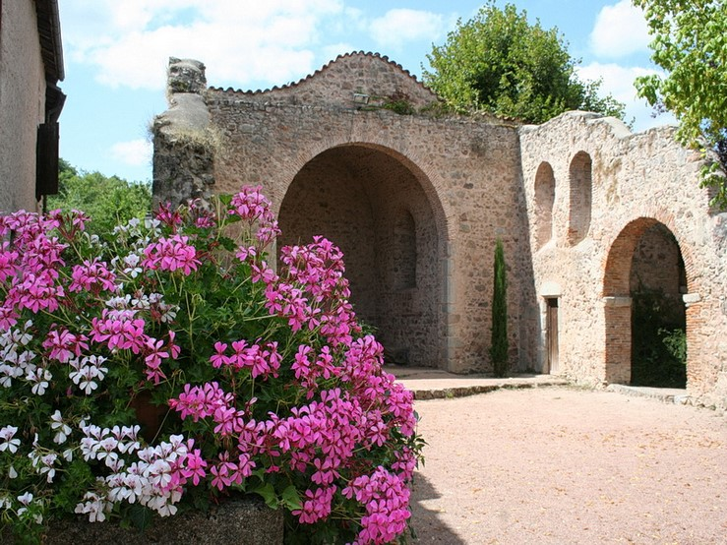
Ruines de l'Église reconstruite en 1659, sur l'emplacement de l'ancienne chapelle des vicomtes de Mâcon,

Slide 41
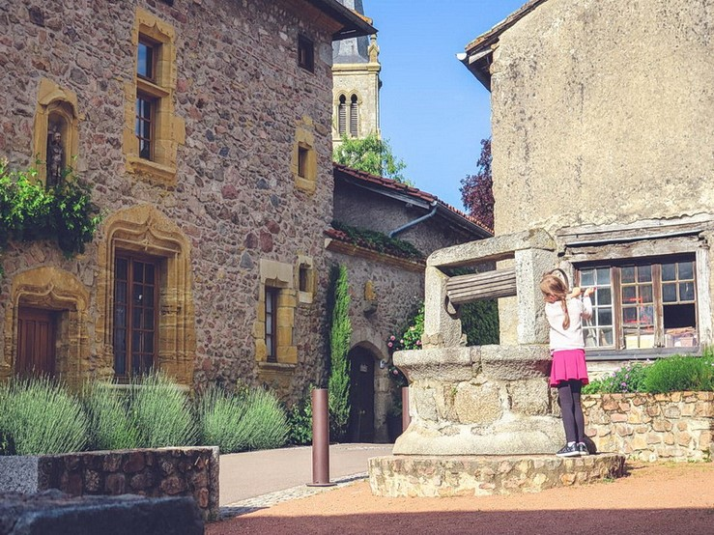

Slide 42
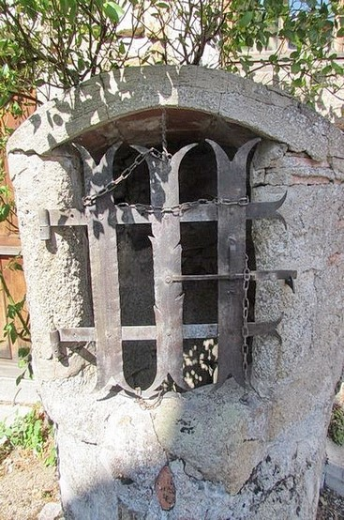
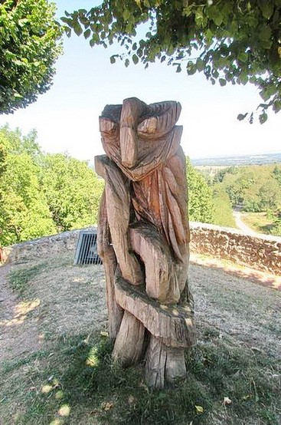
Cette sculpture baptisée IMAGO réalisée en chêne par l'artiste Laurent Lastra
Un puits fermé très belle
Ferronnerie d’antan

Slide 43
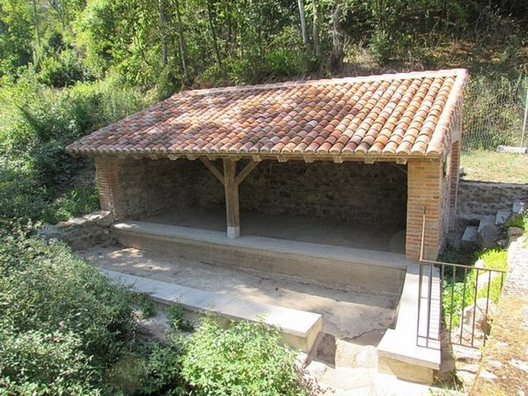
le lavoir
Récemment restauré , situé sur la rivière le Gourtal qui est à sec, le lavoir est le seul témoin du siècle dernier où se retrouvaient les lavandières .

Slide 44
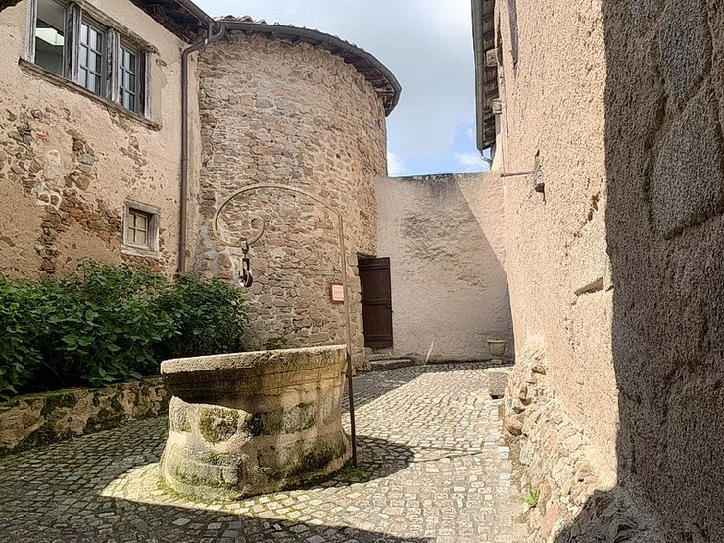

Slide 45

Place centrale de la cité

Slide 46


Slide 47


Slide 48


Cette tour ronde restes du château du Crozet mesurent 11,80 m de haut, 8,80 m de diamètre et les murs ont une épaisseur de 2,60 m. édifié au cours du XIIe par les Vicomtes de Mâcon

Slide 49


Le clocheton qui le surmonte était autrefois pour le service des cloches de l'ancienne église Sur celui-ci a été érigé, en 1873, la statue de la Vierge (2,85 m).

Slide 50

En haut du donjon du XIIe siècle , souvenir de l’ancien château fort de la cité, la vue sur le Roannais et le Bourbonnais est époustouflante

Slide 51

Du sommet du donjon belle vue sur
les plaines du Roannais

Slide 52

Eglise de la Nativité-de Jean-Baptiste
La Nouvelle Église a été construite en 1862 sur l’emplacement et avec les pierres de l’ancien château, grâce à Monseigneur Dauphin. Chanoine de St Denis

Slide 53

Ayant de bon rapport avec Napoléon III, il obtint de l’Empereur et des courtisans les fonds nécessaires à la construction de l’église

Slide 54



Slide 55



Slide 56


Slide 57

Très belle église pour cette petite cité ,l’intérieur
Est magnifique et d’une très grande richesse
un plaisir pour les yeux
Bonne découverte

Slide 58


Slide 59


Slide 60


Slide 61


Les chapelles sont magnifiques

Slide 62



Slide 63


Tombeau de Monseigneur Dauphin. Chanoine son tombeau est dans l’église de le Crozet qu’il a fait construire

Slide 64



Slide 65



Slide 66



Slide 67


Slide 68



Slide 69


Slide 70


Slide 71


Slide 72

Depuis un siècle, vers 1920, l’Auberge actuelle était déjà un lieu de restauration, celle-ci était Le café du village pour les habitants c’était une sorte de poumon économique.

Slide 73


Slide 74

A découvrir la boutique où produits gourmands et autres créations artisanales vous serons proposés et vous séduire pour ce goût du bien vivre, signature de notre territoire..

Slide 75

Cette cité médiévale, devenue " Village de Caractère ,Village du Verre en 2011, puis petite cité de caractère en 2022, ses maisons du XIIIe, XVe et XVIe, font le bonheur des visiteurs ce village médiéval du Crozet offre un voyage à travers l’histoire du Comté du Forez.
Création PapyRi : Avril 2024

